Slide 1
Шпионские страсти
Урок информатики
2 класс
Повторение и закрепление
пройденного материала

Slide 2

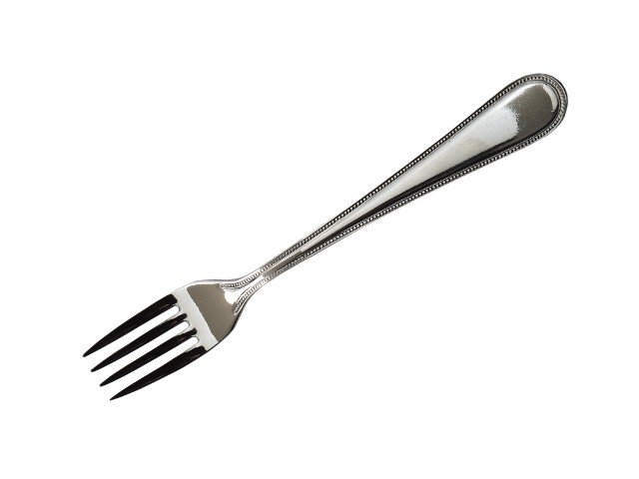
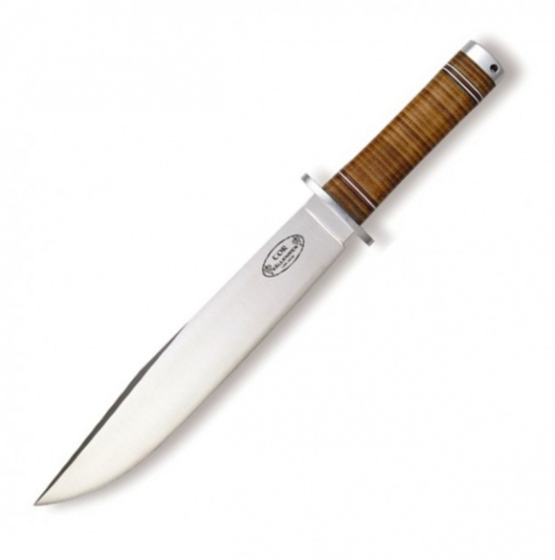
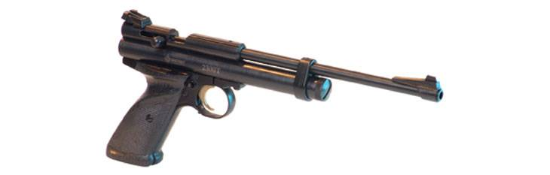


Вычеркни лишний предмет
Notes:
Нужно нажать на верный ответ: вилка.

Slide 3
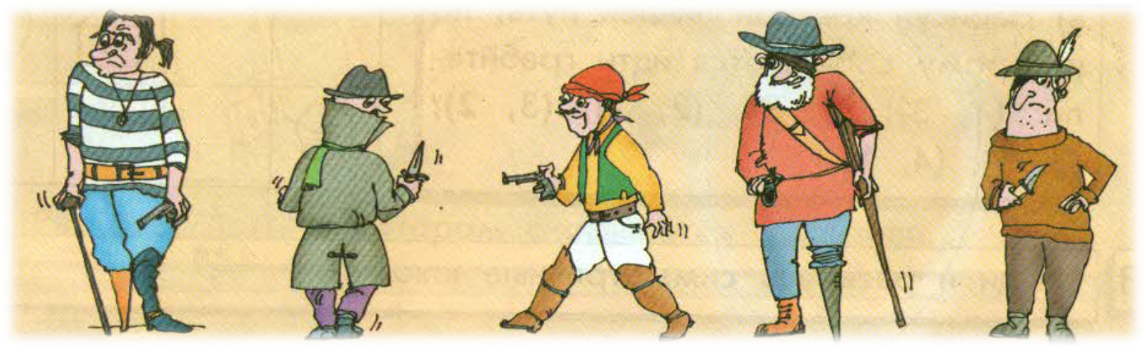

Его зовут Джек, он высокий, хромой, одноглазый, у него есть шляпа и пистолет!
ТОМ
ДЖОН
БИЛЛ
ДЖЕК
ГАРРИ
Notes:
Нажмите на главаря банды – Джека, а затем последовательно на каждого из бандитов.

Slide 4
Опиши этого персонажа:
Это_____________________________
У которого еще есть_____________
Который еще может_______________

Slide 5
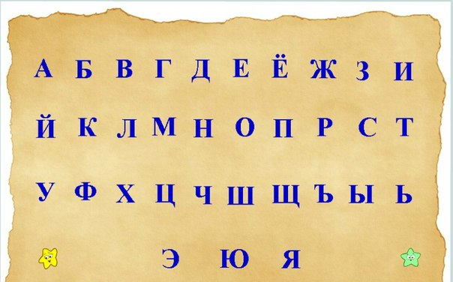
Что написано
в зашифрованной записке?
Место встречи - БАНК
Notes:
Чтобы увидеть ответ, нажмите на найденную записку.

Slide 6
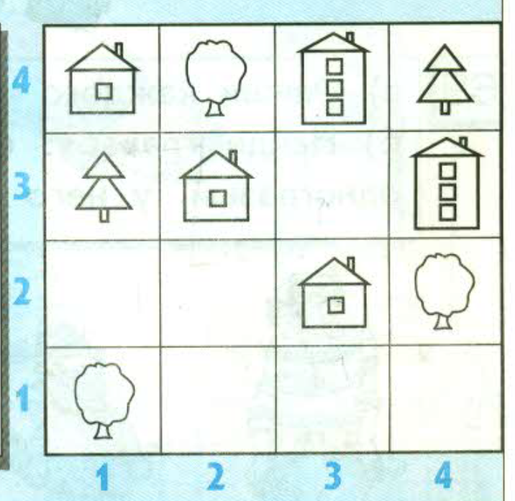

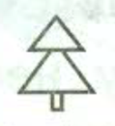
Адрес банка: (4, 1)
2. Путь грабителей: (1, 3);
(2, 3); (2, 2); (3, 2); (3, 1); (4, 1).
Notes:
Карта заполняется по щелчку на пробел; найдя по адресу банк, нажмите на него; путь грабителей появляется последовательным нажатием на пробел.

Slide 7
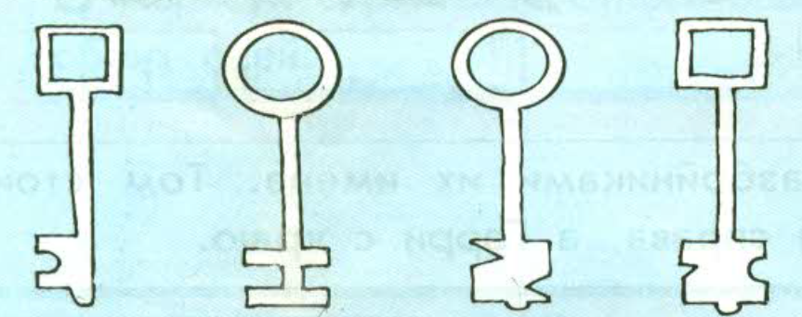
Найди
симметричные ключи
Notes:
Симметричные ключи обведем – нажмите на пробел.

Slide 8
Нарисуй отражение
Notes:
Диктант по клеточкам – последовательное нажатие клавиши «пробел», отражение – еще раз «пробел».

Slide 9
Найди ключ, подходящий к сейфу
Notes:
Подходящий ключ – «пробел».

Slide 10
Notes:
Стрелочка укажет верный домик – «пробел».

Slide 11
Notes:
Разбросанные мешочки – последовательное нажатие клавиши «пробел».

Slide 12
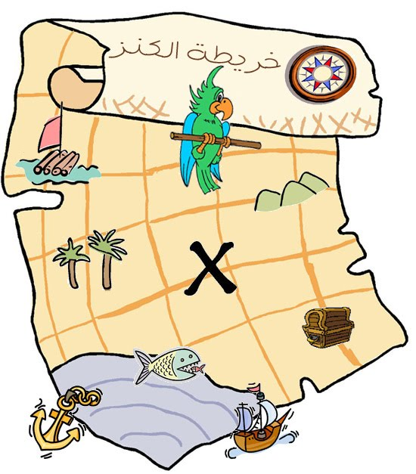

Slide 13
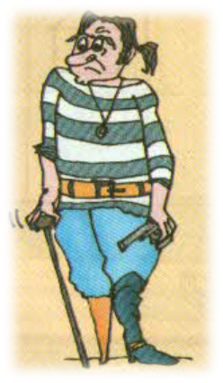
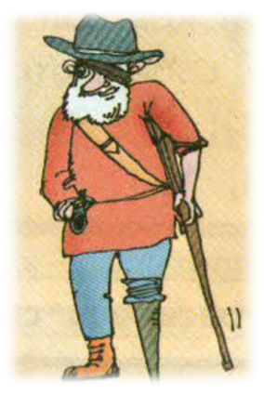
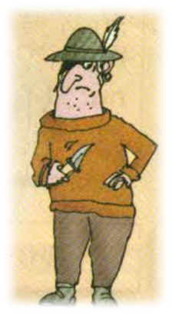
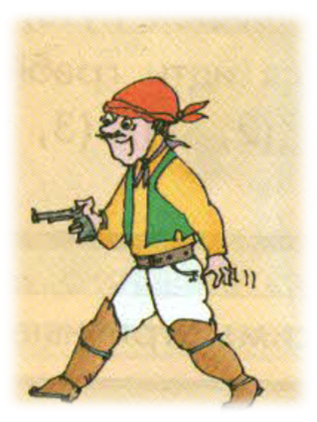
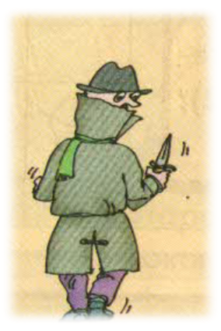
Билла арестовали раньше Гарри, Джона – позже Гарри, Джека – раньше Билла, а Тома – позже Джона. Кого арестовали позже всех? Напишите имена арестованных по порядку.
Notes:
Арестованные грабители будут выстраиваться в правильном порядке последовательным нажатием на «пробел».

Slide 14
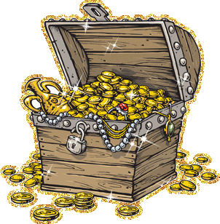
УРА !!!

Slide 15
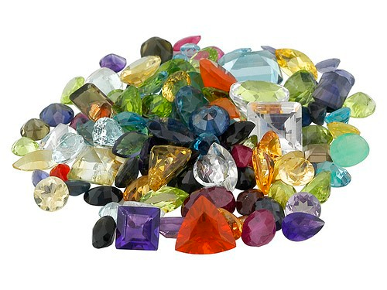
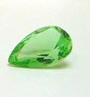
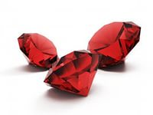
Notes:
Чтобы увидеть правильный ответ, нажмите на горку драгоценных камней.

Slide 16
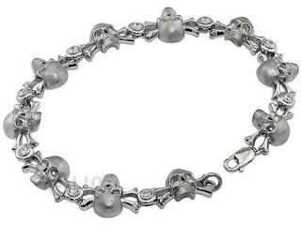
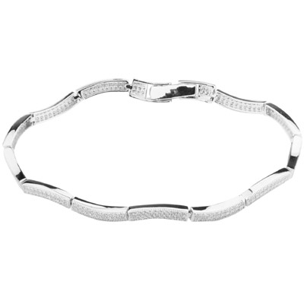
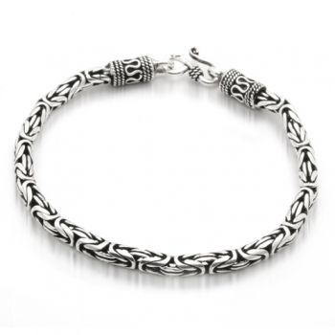
Notes:
Разрежем браслет нажатием на «пробел».

Slide 17
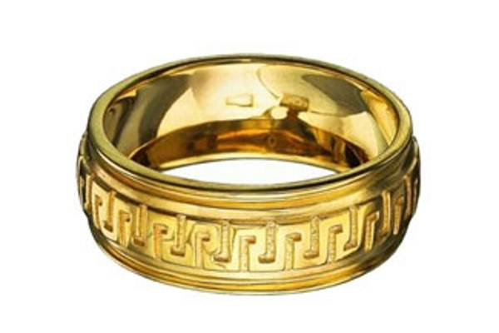
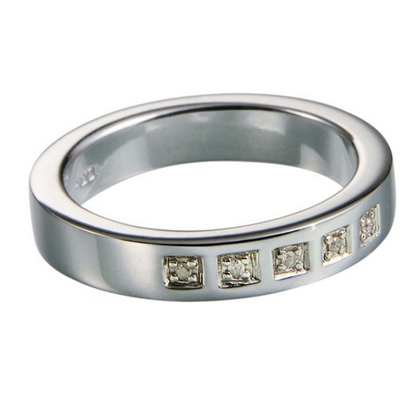
Notes:
Правильный ответ – золотое колечко – нажмите на него.

Slide 18
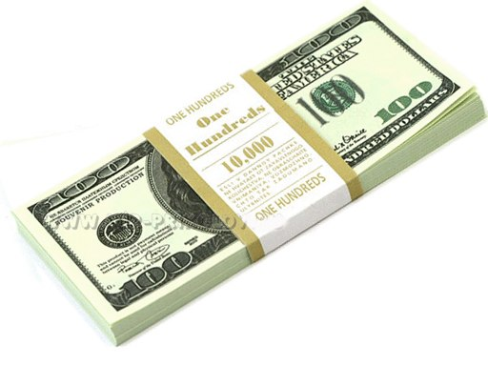

5 $
6 $
Notes:
Верный ответ – пачка купюр по 6 долларов – нажмите на нее.

Slide 19
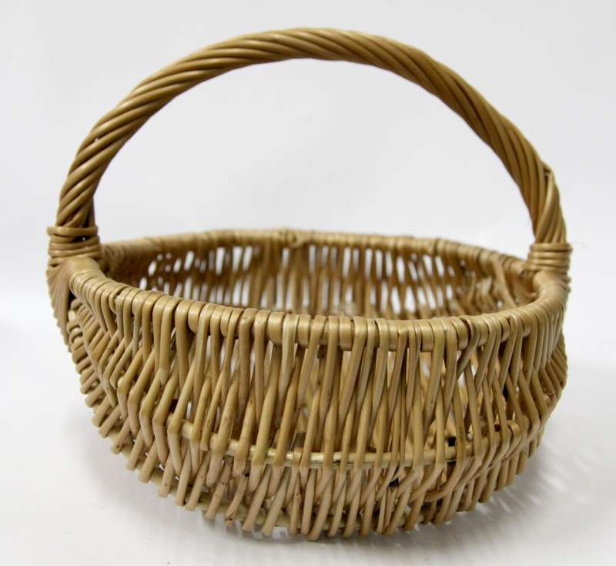
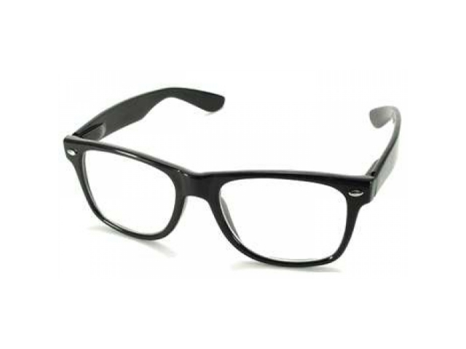
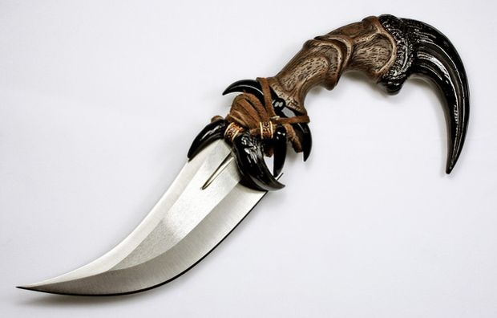
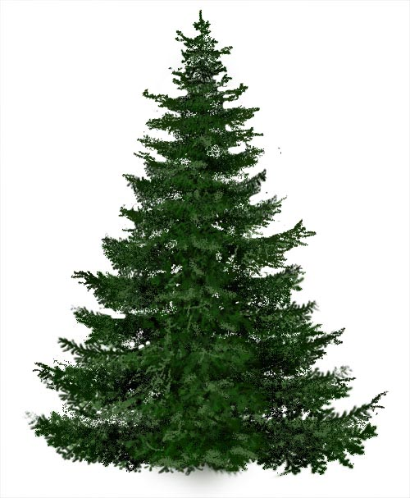
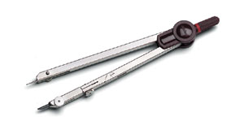
К
О
Н
Е
Ц
Notes:
Нажимайте последовательно клавишу «пробел».

